Slide 1
计算机组成原理
吴为民
石油学院, 中国石油大学克拉玛依校区
2024秋

Slide 2
第9章 输入输出系统
本章主要内容
* 9.1 输入输出设备与特性
* 9.2 I/O接口
* 9.3 数据传输控制方式
* 9.4 程序控制方式
* 9.5 程序中断控制方式
* 9.6 DMA方式
* 9.7 通道方式
* 9.8 常见I/O设备

Slide 3
第9章 输入输出系统
输入输出设备与特性
* 输入输出（I/O）系统主要用于实现CPU与外部设备、外部设备与主存之间的信息交换。输入输出系统是典型的软、硬件协同系统，既包括I/O设备、I/O接口、总线、I/O管理部件等I/O硬件系统，也包括驱动程序、软件访问接口、用户程序等I/O软件系统。
* 输入输出设备是计算机与人或者机器系统进行数据交互的装置，用于实现计算机内部二进制信息与外部不同形式信息的转换，简称外部设备或外设。输入设备负责将数据、文字、图像、声音、电信号等转换成计算机可以识别的二进制信息，如键盘、鼠标、扫描仪、摄像头等；而输出设备则负责将计算机处理结果转换成数字、文字、图形、图像、声音或电信号，如显示器、打印机等；还有些设备既能输入也能输出，称为输入输出设备，如磁盘、网卡等。
* 外部设备品种繁多，结构性能差异巨大，既有机械式的，也有电子式的；既有数字信号的，也有模拟信号的；既有慢速的串口设备，也有高速的千兆网络设备；从操作系统的角度看，还可以分为顺序访问的字符设备和随机访问的块设备。

Slide 4
第9章 输入输出系统
输入输出设备与特性
* 为了更高效地与这些结构、性能迥异的外部设备进行快速可靠的数据交换，应该注意输入输出设备具有以下3个方面的特性：
1. 异步性：CPU与外部设备速度相差巨大，不能采用公共的时钟同步等待慢速的外部设备，二者必须采用异步的方式进行数据交换。在慢速的外部设备准备或处理数据的过程中，CPU应该还能够执行其他进程或任务。只有外部设备完成数据处理时，CPU才需要暂时中断正在执行的任务，转去执行为外部设备服务的中断程序，中断服务完毕后仍返回断点继续运行。输入输出的异步性使CPU和外部设备可以并行工作，将相互的依赖降低到最低限度。
2. 实时性：不论是慢速还是高速设备，准备好数据后CPU都应及时处理。低速的键盘、鼠标按下后如果不及时响应就会大大影响用户体验；高速设备的数据如果得不到及时处理就会丢失；现场测试和实时控制设备的信息如果不能及时处理，可能导致严重的灾难。为此必须按各设备实际工作速度来控制数据交换的时刻和流量，这就是输入输出的实时性。
3. 独立性：不同外部设备发送和接收信息的方法各不相同，其数据格式及命令参数也不尽相同。为简化CPU与外部设备连接和控制的复杂性，从硬件层面上各类外部设备都应采用标准总线接口与CPU进行连接；从软件层面上不同设备也应该采用相同的访问调用接口，使输入输出与具体的设备类型无关，这便是输入输出的独立性。

Slide 5
第9章 输入输出系统
I/O接口
* 一个计算机系统中包括多个I/O设备，所有设备均通过I/O接口（总线接口）与总线相连，CPU使用设备地址经总线与I/O接口通信来访问I/O设备。
* I/O接口是连接总线与IO设备的物理和逻辑界面，既包括物理连接电路，也包括软件交互的逻辑接口。
* 总线标准化直接使接口标准化，采用标准接口进行设备连接有利于增强输入输出系统的独立性，降低连接的复杂度。

Slide 6
第9章 输入输出系统
I/O接口
* I/O接口的功能
• 为实现CPU与外部设备连接和信息交换，IO接口应具有如下功能：
（1）设备寻址：接收来自总线的地址信息，经过译码电路，选择对应外部设备中的寄存器或存储器。计算机系统会对不同外部设备中的寄存器、存储器进行统一的端口地址或主存地址分配，不同外部设备，甚至同一外部设备中的不同寄存器的端口地址均不相同，因此对这些外部设备的访问可能需要根据访问的内容选择不同的地址。
（2）数据交互：实现外部设备、主存与CPU之间的数据交换，这也是接口最基本的功能
（3）设备控制：传送CPU命令。接口能存储和识别CPU传送来的命令，并将命令传送到外部设备。这些命令主要有控制（启、停、复位等）、测试、读、写等。
（4）状态检测：反映外部设备的工作状态。进行输入输出操作时，接口随时采集并保存外部设备的工作状况，以备CPU查询。这些状态有设备忙、设备就绪、设备故障、中断请求等。
（5）数据缓冲：匹配CPU与外部设备的速度差距。CPU、主存传送信息的速度远高于外部设备，为消除速度差异，通常采用设置数据缓冲寄存器暂存数据的方式，方便CPU通过总线快速访问外部设备；也有些设备采用先进先出缓冲区方式。
（6）格式转换：实现数据格式转换或逻辑电平转换。外部设备的数据位宽和总线不同时，需要进行并串或串并的转换；如果信号电平与总线规范不同，信息交换的过程中还要进行电平转换。
• 此外，接口还应有中断、时序控制和数据检错、纠错等功能。

Slide 7
第9章 输入输出系统
I/O接口
* I/O接口的结构
• 外部设备通过I/O接口连接总线，早期设备均通过接口直接连接在系统总线上，与CPU、主存相连，现代计算机普遍采用分离的层次总线结构，将不同速度的设备连接在不同层次的I/O总线上，I/O总线再通过扩展总线控制器、桥芯片或者通道处理器与CPU进行数据交互。
• I/O接口内部主要包括总线接口和内部接口两部分，如图9.1所示。连接总线的总线接口必须按总线标准进行设计，这部分逻辑为接口的标准部分。而连接设备的内部接口逻辑因设备而异，是非标准的。虽然不同类型的IO接口的内部电路、控制方式、复杂性差异较大，但一般IO接口都应包括如下基本的功能部件：

Slide 8
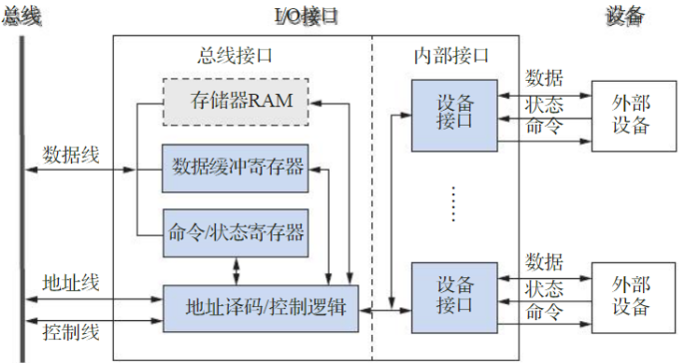
（1）数据缓冲寄存器（DBR）：用于缓冲数据，以匹配CPU与外部设备之间的速度差异CPU执行输入操作时，DBR存放从IO设备读取的数据，该数据将被CPU通过总线读取并送入CPU寄存器中：执行输出操作时DBR暂存CPU送来的数据，该数据最终会被输出至具体外部设备。
（2）设备状态寄存器（DSR）：用于反馈设备状态，常见的状态信息如设备忙、设备就绪、设备错误等。在程序查询方式中，CPU通过读取状态寄存器来判断设备的状态，以确定程序下一步进行什么操作。
（3）设备命令寄存器（DCR）：用于接收CPU发送的设备控制命令，如设备复位、设备识别、读写控制等，不同设备所能支持的命令不同，简单设备甚至没有命令寄存器，如简单的键盘输入和字符终端输出设备。有时状态和命令寄存器是合二为一的。
（4）设备存储器：这部分并不是必需的，常用于设备自身的运算和处理，如显卡中的显存。
（5）地址译码器：用于识别地址总线上的地址是否是当前I/O接口连接的外部设备。
（6）数据格式转换逻辑：进行串并或并串传送的转换。

Slide 9
第9章 输入输出系统
I/O接口
* I/O接口的结构（续）
• CPU使用设备地址访问I/O接口中的寄存器、存储器，从而间接与外部设备进行数据交互，这些寄存器、存储器都有唯一的设备地址与之对应。CPU访问设备时会将设备地址加载在地址总线上，由接口内的地址译码逻辑识别当前地址是否访问当前接口。数据交互直接通过数据总线完成，注意命令/状态寄存器中的数据也是通过数据总线与CPU进行交互的，这意味着数据总线也是可以传输设备控制命令和状态信息的。控制总线用于传输总线控制命令和时序信号，主要用于负责总线控制权协商、应答以及中断响应。
• 现代总线普遍支持总线主控技术，I/O接口也可成为主设备来直接发起DMA请求以获得总线控制权，负责设备和内存之间的数据交互，因此IO接口也可以向总线发送地址和控制命令信号，所以图9.1中3类总线均是双向传输的。

Slide 10
第9章 输入输出系统
I/O接口
* I/O接口的编址
• 所有IO接口中的命令寄存器、状态寄存器、数据缓冲寄存器以及存储器都由CPU进行统一的设备地址分配，并通过对应的设备地址访问。不同体系结构的CPU中的I/O编址方式不同，通常可分为两类：
♦ 统一编址
♦ 独立编址

Slide 11
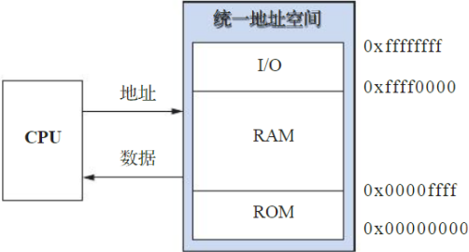
第9章 输入输出系统
I/O接口
* I/O接口的编址（续）
• 统一编址
♦ 也称内存映射编址（Memory-mapped），这种方式中外部设备地址与内存地址统一编址，二者在逻辑上处于同一个地址空间，通过不同的地址区域来区分是访问内存还是外部设备。图9.2所示为一个假想的地址空间示意图，低64KB是ROM区域，中间是RAM区域，I/O设备被分配到最高的64KB地址区域中。统一编址不需要设置专用的I/O指令，采用Load/Store访存指令就可以访问外设，具体访问什么设备取决于地址。
♦ 统一编址的优势是编程更加灵活，无须专用的I/O指令，但主存空间由于被设备地址占用而减少。另外，外部设备地址和主存地址等长，所以接口中的译码逻辑相对复杂。通常MIPS、ARM等RISC处理器普遍采用这种方式。

Slide 12
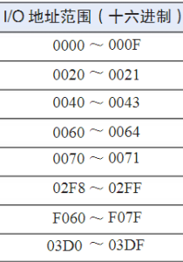

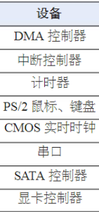
第9章 输入输出系统
I/O接口
* I/O接口的编址（续）
• 独立编址
♦ 独立编址：也称端口映射编址（Port-mapped），这种方式中IO地址空间与主存地址空间相互独立，I/O地址空间不再占用主存地址空间，此时I/O地址又称为I/O端口。不同设备中的不同寄存器和存储器都有唯一的端口地址，必须使用特殊的I/O指令访问外部设备。Intel x86处理器普遍采用这种编址方式，如80386处理器的主存地址空间为00000000～FFFFFFFF，共4GB：而I/O地址空间是0000H～FFFFH，共64KB；两部分地址区间是重叠的，用MOV指令访间内存，用IN/OUT指令访问外部设备。
♦ 在x86架构的个人计算机中，I/O端口地址通常是固定的，热插拔设备的端口地址也是在启动过程中动态分配的，目前常见的IO端口地址分配如表9.1所示。64KB的IO地址空间相对较小，地址译码逻辑简单。

Slide 13
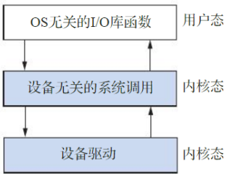
第9章 输入输出系统
I/O接口
* I/O接口的软件
• 根据I/O接口编址的定义，可以利用专用的IO指令或访存指令访问并控制具体设备；但在现代计算机中，用户并不能直接访问设备，必须通过操作系统间接访问设备。操作系统提供了多层次的IO软件来支撑输入输出系统，可以有效屏蔽复杂的设备细节，使用户输入、输出更加方便。
• 通常操作系统中的IO软件主要包括如下3个层次，具体如图9.4所示。

Slide 14
第9章 输入输出系统
I/O接口
* I/O接口的软件（续）
（1）与操作系统无关的I/O库。典型的如C语言中的标准I/O库stdio.h，具体函数如printf()、scanf()、getchar()、putchar()、fopen()、fseek()、fread()、fwrite()、fclose()等。用户程序主要通过调用I/O库来访问设备，这部分是与操作系统无关的，最直接的好处是方便程序在不同操作系统之间移植。I/O库通常工作在用户态下，最终会调用系统调用函数访问具体设备，但I/O库在系统调用库之上增加了缓冲机制，尽量减少对下层系统调用库的调用，从而提升性能。
（2）与设备无关的操作系统调用库。如UNIX操作系统中常见的open()、read()、write()、seek()、ioctl()、close()函数，这部分系统调用与设备无关，屏蔽了设备的具体访问细节，向用户提供了统一的I/O调用接口。系统调用库会通过访管指令进入内核态。用户程序也可以直接调用系统调用库来访问设备，但这种方式由于要从用户态切换到内核态，因此会产生较大的开销，也不便于程序的移植。
（3）独立的设备驱动程序。设备驱动程序是与设备相关的I/O软件部分，不同的设备对应不同的驱动程序，设备驱动程序必须遵循具体设备的IO接口约定。设备驱动程序通过具体的I/O指令或访存指令访问I/O接口中的数据缓冲寄存器DBR、命令寄存器DCR、状态寄存器DSR，与具体设备进行数据和命令交互。具体交互方式在后文中会有详细介绍，通常设备驱动程字中还包括设备的中断服务程序。

Slide 15
第9章 输入输出系统
I/O接口
* I/O接口的分类
- IO接口可以从不同的角度进行分类：
（1）按数据传送方式可分为并行接口和串行接口。并行接口中多位数据并发传送，数据传送速度快但传输距离受限，如SCSI、IDE接口。串行接口中数据和控制信息是逐位传输的，主要用于串行外部设备或计算机的远程终端设备的连接。相同频率下，串行接口的速度慢，但传送距离更长，常见的如SAS、SATA、USB等。
（2）按接口的灵活性可分为可编程接口和不可编程接口。可编程接口常常具有多种不同的工作方式和功能，可根据实际需要，通过编程手段灵活选择。不可编程接口的功能固定。
（3）按通用性可分为通用接口和专用接口。通用接口可供多种外部设备使用，通用性强。如USB接口就可以连接可外接键盘、鼠标、磁盘、摄像头、打印机等不同类别的外部设备。专用接口是为某类外部设备或某种功能专门设计的，如SATA接口就只能用来连接存储设备。
（4）按总线传输的通信方式可分为同步接口和异步接口。同步接口与总线之间的信息传输由统一的时钟信号同步。异步接口与总线之间的信息传输采用应答方式控制。
（5）按访问外部设备的方式可分为直接传送方式接口、程序控制方式接口、程序中断控制方式接口、DMA接口及通道处理机接口等。

Slide 16
第9章 输入输出系统
数据传输控制方式
1. 程序控制方式
- 程序控制方式是指输入输出完全依靠CPU执行程序实现，当CPU要与设备进行数据交换时，首先设置接口命令寄存器启动设备；设备准备的过程中，CPU通过读取接口中的状态寄存器查询设备是否已就绪，根据查询结果决定下一步操作究竞是进行数据传送还是等待。
- 这种控制方式的接口设计简单，但是CPU与外部设备只能串行工作，CPU会浪费大量的时间进行查询和等待，系统效率较低。
- 程序控制方式多见于早期单任务操作系统中，现代计算机在操作系统启动引导至多任务操作系统之前也采用这种方法与设备交互。

Slide 17
第9章 输入输出系统
数据传输控制方式
2. 程序中断控制方式
- 程序中断控制方式中CPU启动外部设备后不再查询外部设备状态，而是将当前进程放入等待队列并转去执行其他进程，当外部设备准备好后主动向CPU发送中断请求。CPU会在适当的时机响应中断请求，暂停正在执行的程序并调用相应的中断服务程序，由中断服务程序唤醒等待进程，完成CPU与外部设备之间的一次信息传输。中断服务程序执行完毕后，CPU又返回被中断的程序继续执行。这种I/O方式中，CPU与外部设备可并行工作，CPU利用率得到提高。
- 这种方式每传送一次数据就要发生一次中断，而中断服务存在现场保护、恢复的辅助开销，如每次中断只传输一个字节或机器字，辅助开销将远大于实际数据传输的CPU开销，传输效率十分低下，通常可以采用更大的数据块为单位进行传输来降低中断开销的影响。

Slide 18
第9章 输入输出系统
数据传输控制方式
3. 直接存储器访问方式
- 程序控制和程序中断控制方式都需要CPU执行程序进行实际的数据传输，主要任务是将IO接口中的数据送入CPU寄存器，再由寄存器送入内存，数据交换需要CPU寄存器进行中转。
- 采用中断技术后，这部分开销成为IO传输技术发展的主要瓶颈，由此出现了直接存储器访问方式（Direct Memory Access，DMA）。该方式由硬件（即DMA控制器，简称DMAC）临时代替CPU控制总线，控制设备和内存之间进行直接的数据交换，信息传送不再经过CPU寄存器中转。
- 它不但具有程序中断控制方式的优点，即在设备准备阶段，CPU与外部设备能并行工作；还有效消除了数据实际传输过程中CPU的寄存器中转开销，大大提高了传输速率和CPU利用率。

Slide 19
第9章 输入输出系统
数据传输控制方式
4. 通道方式
- 外部设备种类越来越多，数量也越来越多，因此对外部设备的管理与控制也就意来愈复杂。除DMA数据传输外，IO设备还存在很多辅助的慢速操作，大多采用中断控制方式实现，这些操作都会影响CPU的效率。为进一步减少CPU被IO操作中断的次数，提高CPU效率，出现了通道技术，由通道分担CPU的I/O管理，能有效提高系统效率。
- 通道拥有独立的通道指令系统，可以通过执行通道程序来完成CPU指定的I/O任务，通道指令一般包含被交换数据在内存中的位置、传送方向、数据块长度，以及被控制的IO设备的地址信息、特征信息（如是磁带还是磁盘设备）等。当通道执行完相应通道程序后，会发出中断请求表示IO管理结束，CPU响应中断请求，执行相应的中断处理程序进行处理。

Slide 20
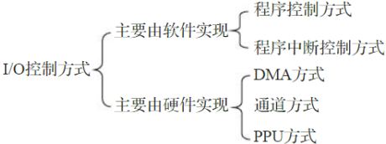
第9章 输入输出系统
数据传输控制方式
5. 外围处理机方式
- 外围处理机（PPU）方式是通道方式的进一步发展，通常用于大中型计算机系统中。由于PPU基木上独立于CPU工作，其结构更接近一般处理机，甚至就是一般的通用微小型计算机。它可以实现IO处理器功能，还可以完成码制变换、格式处理及数据块检错、纠错等操作。
- 综上所述，IO控制方式可用图9.5表示。
- 通过对不同传输控制方式特点的分析可知，程序控制方式和程序中断控制方式适用于数据传送速率较低的外部设备；而DMA方式、通道方式和PPU方式适用于数据传送速率比较高的外部设备。

Slide 21
第9章 输入输出系统
程序控制方式
* 程序控制方式（Programed I/O，PIO）是最原始、最简单的方式。其基本思想是CPU直接执行一段输入输出程序来实现CPU与外部设备的数据交换。程序控制方式又可细分为程序查询和直接传送两种。程序查询方式又称为轮询方式（Polling），程序查询方式每次传送前都要查询设备状态，只有当设备准备就绪后才可进行后续操作，因此其属于有条件传送方式。而直接传送方式是一种无条件传送方式，无须查询设备状态即可与设备进行数据交互，可以看作程序查询方式的特殊情况，通常适合非常简单的开关、LED显示等设备。
* 程序查询方式中输入输出程序主要通过与I/O接口中的命令寄存器DCR、状态寄存器DSR和数据缓冲寄存器DBR进行数据交互来实现设备控制和传输。注意不同IO接口中DCR、DSR、DBR的寄存器位宽、数目及寄存器各位的功能定义均不相同，编写设备驱动程序时必须遵循厂商的约定。不同类型的设备，其程序查询的输入输出流程有所不同。

Slide 22
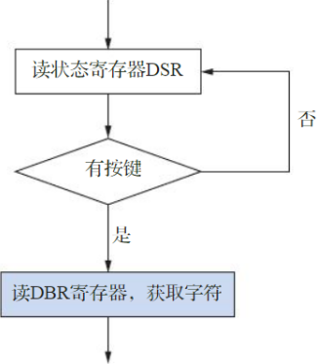
第9章 输入输出系统
程序控制方式
* 简单设备程序查询流程
- 以简单键盘输入设备为例，该设备没有命令寄存器，按键按下时键盘控制器会将键盘的键值ASCII数据存放在键盘数据缓冲寄存器DBR中，并同时将状态寄存器DSR中对应的“数据就绪Ready”位置为“1”，表示当前有按键数据。当CPU需要从键盘获取按键数据时，首先通过总线读取DSR寄存器，然后查询并判断DSR中的Ready位的状态，如果为“0”，则继续查询直至该位为“1”；如果为“1”，则通过总线读取DBR中的按键编码，完成操作后DSR中的Ready位会自动归“0”。具体访问流程如图9.6（a）所示，如果需要获取多个按键，只需将这个流程加上循环控制即可。

Slide 23
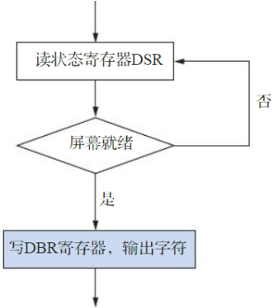
第9章 输入输出系统
程序控制方式
* 简单设备程序查询流程
- 而对于简单的字符终端输出设备，其程序查询方式也是类似的，当CPU需要输出字符到字符显示终端时，也是首先读取DSR的值，查询就绪位Ready，如果Ready位为“1”，表示字符终端可以接收CPU的字符数据，此时CPU将字符数据写入DBR寄存器，字符终端接收到数据后会立即将Ready位复位为“0”，完成显示处理后才会重新将其置位为“1”，表示可以接收新的字符。如果为“0”，则表示设备还没有准备好，CPU将继续查询DSR状态直至字符终端
就绪。具体访问流程如图9.6（b）所示。同样，如果要连续输出多个字符，也需要将相应流程加上循环控制。

Slide 24
第9章 输入输出系统
程序控制方式
* 复杂设备程序查询流程（略，课后阅读）。
* 程序查询特点（略，课后阅读）。

Slide 25
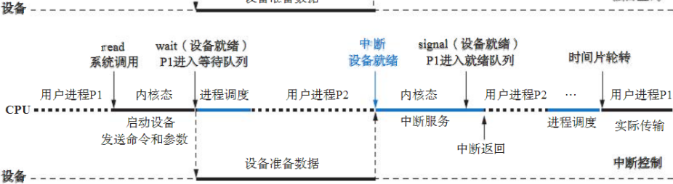
第9章 输入输出系统
程序中断控制方式
* 由于CPU与外部设备速度相差巨大，设备数据准备阶段相对CPU来说是非常长的时间段，反复不停地查询设备状态会浪费大量的CPU时间，这是程序查询方式最大的问题。为解决这个问题，产生了程序中断控制（Interrupt-driven I/O）的输入输出方式。
* 程序中断控制方式执行流程如图9.9所示，假设是一个读请求，用户进程P1需要进行IO读操作，则输入输出流程如下：

Slide 26
第9章 输入输出系统
程序中断控制方式
（1）用户系统调用：用户进程P1通过系统调用read()函数从设备读取数据，该系统调用会使操作系统进入内核态。
（2）驱动启动设备：由设备驱动程序负责将读命令以及相关参数通过I/O接口发送给I/O设备，也就是启动设备的过程。
（3）操作系统进程调度：操作系统将用户进程P1放入I/O等待队列，并通过进程调度进行上下文切换，调度用户进程P2运行，P2的执行和设备准备阶段并行。
（4）设备中断请求：当设备准备好数据后，立刻向CPU发出中断请求，告知CPU数据准备就绪，主动中断请求是中断控制方式的核心，可以避免不必要的轮询。
（5）CPU中断服务：CPU暂停当前进程的执行，转去执行设备中断服务程序。中断服务程序的主要任务是唤醒I/O等待队列中的P1进程，具体可以采用信号灯的方式实现。可以利用中断服务程序完成实际的数据传输，当然也可以将数据传输的任务交给用户程序完成，后者适合比较耗时的批量数据传输。
（6）CPU恢复运行：中断服务程序的最后一条指令是中断返回指令，该指令执行完毕后就会返回断点继续执行；而用户进程P1由于已经被设置为就绪状态，因此总会获得CPU时间片轮转运行，从而完成后续I/O操作，操作系统最终返回用户态。

Slide 27
第9章 输入输出系统
程序中断控制方式
* 相比独占式程序查询方式，中断控制方式不需要轮询设备状态。另外，设备主动请求中断的方式比定时查询方式更具有实时性，不需要考虚定时轮询频率的问题，可有效消除CPU轮询开销，大大提高了I/O效率，是现代计算机中普遍采用的一项重要技术。
* 但也需要注意，中断控制方式也是有时间开销的，相对程序查询方式，它的额外开销是用于进程调度的两次上下文切换时间以及中断服务程序本身的开销，其提高I/O效率的前提是这些额外开销小于设备准备时间，当设备准备数据时间较长的时候是没有问题的。但对于极高速外部设备，设备准备数据的时间很短，当这个时间比两次上下文切换加中断服务的开销还短时，使用中断控制方式的效率反而比忙等待轮询方式的效率更低，中断就会成为瓶颈。所以程序查询方式并不一定只适合慢速设备，在一些高速设备中也被普遍采用。

Slide 28
第9章 输入输出系统
程序中断控制方式
* 中断的基本概念
- 计算机系统运行时，若系统外部、内部或现行程序本身出现某种非预期的随机事件，CPU将暂停现行程序的执行，转向为该事件服务；待事件处理完毕，再恢复执行原来被暂停的程序，这个过程称为中断。
- 产生非预期事件的原因很多，如除数为零、运算溢出、堆栈溢出、程序中断点、打印机缺纸、校验错、定时时间到、地址越界、虚存缺页等。这些中断事件对CPU来说大多都是随机发生的，CPU不能预知这些事件发生的时刻；
- 中断技术把有序的程序运行和无序的随机中断事件统一起来，大大增强了系统的处理能力和灵活性。

Slide 29
第9章 输入输出系统
程序中断控制方式
* 中断的基本概念
1. 中断的作用
• 中断技术发明于1950s，其最初的目的使异步于CPU工作的外部设备与CPU并行。随着发展，中断技术被不断赋予新的功能，其主要功能如下：
（1）提升并行性：实现CPU和外部设备并行，中断技术使设备准备阶段CPU可以由操作系统调度执行其他任务或进程。
（2）程序调试：方便在程序中设置断点来观察程序执行的中间结果。
（3）故障处理：方便及时处理各种随机出现的软、硬件故障与异常，这些故障与异常会通过中断信号的方式告知CPU，以便CPU能及时调用相应的处理程序进行处理，从而将故障的危善降到最低程度，以提高系统的可靠性。
（4）实时处理：计算机在现场测试和控制、人机对话等应用中都具有很强的实时性，中断技术的主动告知特性能确保这些应用中的数据被及时处理。
（5）人机交互：如键盘、鼠标等都是通过中断控制方式实现人机对话的，中断技术是多任务操作系统的基础。
（6）实现多任务：进程时间片轮转必须借助定时中断技术实现中断。
（7）多处理器交互：通过中断控制方式实现多处理器之间的信息交换和任务切换。

Slide 30
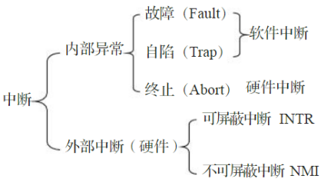
第9章 输入输出系统
程序中断控制方式
* 中断的基本概念
2. 中断的基本类型
（1）内部异常与外部中断
♦ 中断根据来源的不同，可分为内部异常和外部中断，如图9.10所示。

Slide 31
第9章 输入输出系统
（1）内部异常与外部中断（续）
♦ 内部异常是指发生在CPU内部的中断，通常是由CPU执行指令引起的，如未定义指令、越权指令、段页故障、存储保护异常、数据未对齐、除零异常、运算溢出、自陷调用、程序断点等。与外部中断不同的是，这类中断往往具有可预测性或可再现性。如果未定义指令，再次执行时仍将产生异常。根据异常被报告的方式以及导致异常的指令是否能够被重新执行，异常又可细分为故障（Fault）、自陷（Trap）和终止（Abort）3类，其中前两种属于程序性异常，终止异常大多属于硬件性故障。Fault指令在异常被处理后需要重复执行，其程序断点和其他中断不同。
♦ 外部中断是指由CPU外部事件引起的中断，这类中断大部分由外部设备发出，如定时器时钟中断、IO信息传送请求中断、IO传送结束处理中断、IO接口和外部设备故障中断等。这类中断事件往往与执行的程序无关，与程序的执行异步发生，且不具备可预测性和可重复性。因此，CPU在每条指令执行结束后，会主动去检测外部设备是否在上一个指令周期发出过中断请求，并根据检测的结果决定是否改变CPU的执行流程。

Slide 32
第9章 输入输出系统
程序中断控制方式
* 中断的基本概念
2. 中断的基本类型
（2）硬件中断和软件中断
♦ 硬件中断是由硬件引起的中断，外部中断以及内部异常中的终止异常属于硬件中断：软件中断是由程序执行指令引起的中断，内部异常中的故障和自陷都是软件中断。
（3）自愿中断和强迫中断
♦ 自愿中断不是随机事件，是在程序中事先安排好的，常见的如内部异常中的自陷、x86中的INT n调用、MIPS中的SYSCALL调用等。而强迫中断是随机产生的，没有在程序中事先安排好。

Slide 33
第9章 输入输出系统
程序中断控制方式
* 中断的基本概念
2. 中断的基本类型
（4）可屏蔽中断和不可屏蔽中断
♦ 外部中断可分为可屏蔽和不可屏蔽两类，可屏蔽中断请求通过CPU的INTR引脚发送给CPU，与中断允许位IE/IF进行逻辑与后送入内部中断逻辑；关中断时可屏蔽中断无法得到CPU的响应，其中断优先级最低。不可屏蔽中断请求则通过CPU的NMI引脚发送，用于响应最紧急和最重要的事件，如计时器中断、掉电等，其优先级最高，其次是内部异常，不可屏蔽中断在关中断模式下也需要响应。
（5）向量中断和非向量中断
♦ 向量中断的中断服务程序入口地址是中断硬件提供的，设备发送中断请求时，通过硬件获取中断入口地址，也就是向量地址。非向量中断的中断入口地址不能直接由硬件得到。

Slide 34
第9章 输入输出系统
程序中断控制方式
* 中断的基本概念
2. 中断的基本类型
（6）单级中断和多重中断
♦ 单级中断执行中断服务程序时不再响应其他中断请求。而多重中断的中断服务程序可以被更高优先级的中断请求中断，多重中断也称嵌套中断。注意二者都可以有多个中断源和中断优先级，区别在于多个中断之间能否嵌套。
♦ 图9.11（a）所示的单级中断控制方式中只有在1号中断服务子程序完成并返回主程序后才能响应更高优先级的0号中断请求。而图9.11（b）所示的多重中断中1号中断服务子程序在执行过程中被更高优先级的0号中断服务子程序再次打断，先执行完成0号中断服务子程序后再返回来执行完1号中断服务子程序，最后返回主程序。
♦ 对单级中断而言，先被CPU响应的中断服务程序先完成；对多重中断而言，先被CPU响应的中断服务程序不一定先完成。

Slide 35
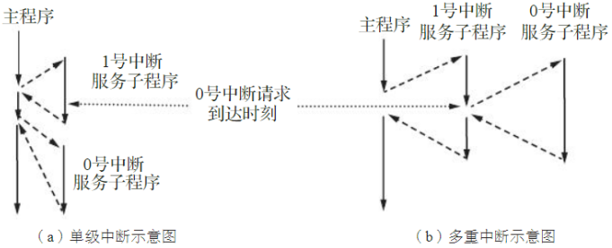
第9章 输入输出系统
程序中断控制方式
* 中断的基本概念
2. 中断的基本类型
（6）单级中断和多重中断（续）

Slide 36
第9章 输入输出系统
程序中断控制方式
* 中断的基本概念
3. 中断优先级与中断屏蔽
• 中断优先级就是指CPU响应并处理中断请求的先后次序。计算机系统中通常包括多个中断源，当同时有多个中断产生时，就存在中断优先级的问题，优先级高的先响应，优先级低的后响应。多重中断中优先级高的中断请求可以中断CPU正在执行的低优先级中断服务程序。
• 中断优先级包括两层含义：
♦ 响应优先级
♦ 处理优先级

Slide 37
第9章 输入输出系统
程序中断控制方式
* 中断的基本概念
3. 中断优先级与中断屏蔽
• 响应优先级是指CPU对各设备中断请求进行响应的先后次序，其在硬件线路上是固定的，不便于变动。通常可以根据中断事件的重要性和迫切性来划分中断响应优先级，一般的划分规律如下：
（1）不可屏蔽中断 > 内部异常 > 可屏蔽中断。
（2）内部异常中硬件终止属于最高级，其次是指令异常或自陷等程序故障。
（3）DMA中断请求优先于IO设备传送的中断请求。
（4）在IO传送类中断请求中，高速设备优先于低速设备，输入设备优先于输出设备，实时控制设备优先于普通设备。

Slide 38
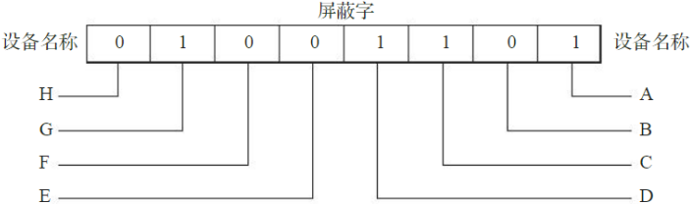
第9章 输入输出系统
程序中断控制方式
* 中断的基本概念
3. 中断优先级与中断屏蔽
• 处理优先级是指中断嵌套的实际优先级处理次序，通常可以利用中断屏蔽技术动态调整从而使低优先级的中断也可以中断高优先级的中断服务程序，使中断处理更加灵活。如果不使用中断屏蔽技术，处理优先级和响应优先级相同。
• 现代计算机中一般使用了中断屏蔽技术，在中断控制器中设置了中断屏蔽寄存器（Interrupt Mask Register，IMR）。IMR中的每一位对应一个设备中断源，为“1”时表示屏蔽对应设备发送的中断请求信号，为“0”时表示允许发送，IMR的值又称为中断屏蔽字，具体如图9.12所示。

Slide 39
第9章 输入输出系统
程序中断控制方式
* 中断请求（略，课后阅读）。
* 中断响应（略，课后阅读）。
* 中断识别（略，课后阅读）。
* 中断处理（略，课后阅读）。

Slide 40
第9章 输入输出系统
DMA方式
* 直接内存访问（Direct Memory Access，DMA）就是为了减少I/O过程中CPU用于实际传输的开销而引入的。
* 该方式在总线上设置了DMA控制器电路（DMAC），由DMAC临时接管总线代替CPU控制外部设备和内存之间的批量数据交换；CPU不再参与实际数据传输过程，数据直接通过系统总线在外部设备和内存之间进行交换，完全消除了程序查询和程序中断控制方式中CPU进行实际数据传输的开销，系统效率得到了巨大提高。

Slide 41
第9章 输入输出系统
DMA方式
* DMA的基本概念
- DMA方式中由DMA控制器暂时接管总线控制外部设备与内存之间的直接数据交换，数据无须由CPU寄存器中转。
- 在DMA传送前CPU需要访问DMAC接口以设置DMA传输参数，具体包括主存地址、数据块长度、传输方向等；然后向设备的IO接口发送命令和参数来启动设备。传输过程中CPU可以继续执行其他程序，设备需要进行DMA操作时由DMAC向CPU中请总线控制权用于数据传输；一个数据块传送结束后，DMAC会通过中断方式请求CPU对数据缓冲区和DMA控制器进行后处理。
- DMA方式主要用于高速设备的块数据传输，常见的磁盘、显卡、网卡、声卡均支持DMA访问，这类设备的数据传输多采用数据块方式。DMA还可以用于内存数据的内部搬移，这种操作经常发生。如果利用CPU程序进行大批量的内存数据搬移，需要经过寄存器中转，会消耗大量的CPU资源，采用DMA方式则可以大大提高搬移效率。

Slide 42
第9章 输入输出系统
DMA方式
* DMA的基本概念
- DMA方式是程序中断传送技术的进一步发展，在传输结束阶段复用了中断技术，它在硬件逻辑机构的支持下，以更快的速度、更简便的形式传送数据，和中断技术存在如下明显的区别：
（1）二者均采用了“请求-应答”机制，但中断技术中请求的是CPU时间，响应的时机是指令周期结束时刻；DMA方式请求的是总线控制权，响应时机是任何一个机器周期结束的时刻。
（2）中断技术中通过CPU执行程序进行实际数据传送，存在程序执行现场的保护和恢复问题；而DMA方式依靠额外硬件来实现数据传输，其不改变CPU现场，不影响系统性能。
（3）DMA方式仅仅用于数据的传输；而中断技术不仅可以实现数据传输，还可以用于处理各种随机事件，提高计算机的灵活性。

Slide 43
第9章 输入输出系统
DMA方式
* 内存争用问题（略，课后阅读）。
* DMA控制器（略，课后阅读）。
* DMA传输流程（略，课后阅读）。

Slide 44
第9章 输入输出系统
通道方式
* 通道的基本概念
- DMA传输方式有效避免了实际数据传输对CPU的占用，大大提高了高速数据传输的效率。但很多设备在进行DMA读、写操作之前，还存在许多复杂的辅助管理操作，如磁盘寻道操作。这些操作往往是慢速的操作，通常采用程序中断的方式进行实现，所以CPU还是会经常被各种IO操作中断。为进一步减少IO操作中的中断次数和CPU占用时间，提高系统的效率，通常把对外部设备的管理、操作控制以及数据传输从CPU中分离出来，交由专门的I/O处理器（IOP）负责，使I/O控制更加智能化，这种I/O控制器就是通道控制器。
- 通道有自己独立的指令系统，可以代替CPU独立地执行一系列的I/O操作指令，实现CPU和外部设备之间的数据传输，是CPU的IO代理，可以协助CPU进行控制和管理外部设备，大大减少CPU被I/O操作中断的次数。

Slide 45
第9章 输入输出系统
通道方式
* 通道的基本概念（续）
- 一般来说，通道具有以下功能
（1）根据CPU要求，组织设备与系统连接。
（2）通过设备控制器向设备发出操作命令。
（3）指出数据在设备中的位置和在内存缓冲区内的位置。
（4）检查设备和设备控制器的工作状态。
（5）向CPU反映设备、设备控制器及通道本身的状态信息。
（6）进行必要的信息格式变换，例如将若干字节装配成字，或将一个字拆卸成若十个字节。
- 设备控制器介于通道与设备之间，是通道对外部设备实行具体控制的部件。它把通道发布的命令转换为设备能接收的控制信号，向通道反映设备的状态，将设备的各种电平信号转换成通道能够识别的标准逻辑信号。

Slide 46
第9章 输入输出系统
通道方式
* 通道的类型（略，课后阅读）。
* CPU对通道的控制（略，课后阅读）。
* 通道结构的发展（略，课后阅读）。

Slide 47
第9章 输入输出系统
常见I/O设备（略，课后阅读）。

